Slide 1
Diagramas de Comportamiento
Integrantes:
Adrián Méndez Molano
Carlos Rosales Suárez
Guillermo Fernández Morán

Slide 2
Diagramas de Comportamiento
Diagrama que expresa las secuencias de estados por los que pasa un objeto a lo largo de su vida en respuesta a eventos.

Slide 3
Diagrama de comportamiento empleado para:
Visualizar
Y así poder reconstruir mentalmente lo que no vemos en el desarrollo de nuestro sistema.
Especificar
De esta manera tener preciso y claro algún tema abordado en el análisis y desarrollo del sistema.
Construir
Así mismo con los elementos adecuados ir materializando cada una de las partes del sistema.
Documentar
Hay que dotar de documentación a nuestro sistema y así alimentarlo de nuevas características.

Slide 4
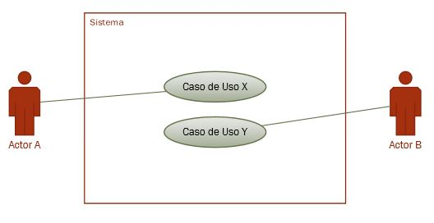
Diagramas de casos de uso
Este tipo de diagramas muestra las diferentes operaciones que puede realizar una aplicación o sistema, así como su relación con su entorno, que típicamente será el usuario u otras aplicaciones o sistemas

Slide 5
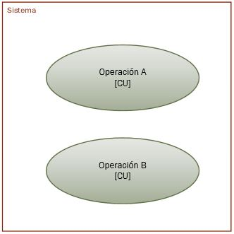
Casos de uso
Un caso de uso describe la secuencia de acciones que un sistema realiza produciendo resultados visibles. Se muestra la interacción de las cosas fuera del sistema con el propio sistema. Los casos de uso se pueden aplicar a todo el sistema, así como también a una parte del sistema.

Slide 6
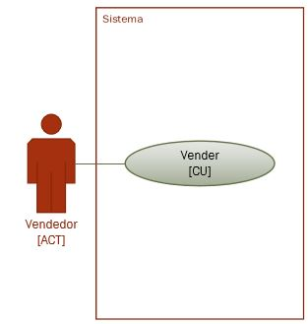
Actores
Un actor es alguien o algo que interactúa con el sistema, pero que es externo al mismo y puede ser una persona, un dispositivo u otro sistema.

Slide 7
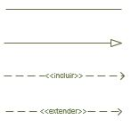
Relaciones
UML define cuatro tipos de relación en los Diagramas de Casos de Uso:
Comunicación ……………………………………………………………….
Generalización ……………………………………………………………..
Inclusión ……………………………………………………………………….
Extensión ………………………………………………………………………

Slide 8
Escenarios
Un escenario en UML es una circunstancia o situación, en la que se puede encontrar un sistema.
Casos de Uso | Nombre del CU
Actores | Listado de actores que participan en el CU
Propósito | Descripción general del CU
Resumen | Descripción de alto nivel del flujo normal (básico) del CU
Tipo | Tipo del CU (Primario, Secundario u Opcional)
Acciones de los Actores |  | Respuestas del Sistema
1 | Actor 1: Acción realizada por el actor
2 | Actor 2: Acción realizada por el actor
 |  | 3 | Acción realizada por el sistema
 | Se realizan la secuencia de acciones realizadas por los actores que intervienen en el CU. |  | Se incluyen la secuencia de acciones que realiza el sistema ante las acciones de los actores.

Slide 9
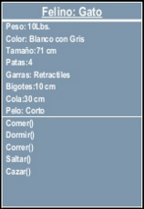
Objetos
Atributos
Un objeto es una entidad real creada a partir de una clase, igual una unión es creada a partir de una asociación. Es decir que un objeto es aquello que puede ser observado estudiado y aprendido. Un objeto cuenta con una estructura. Es decir con atributos y acciones.
Acciones

Slide 10
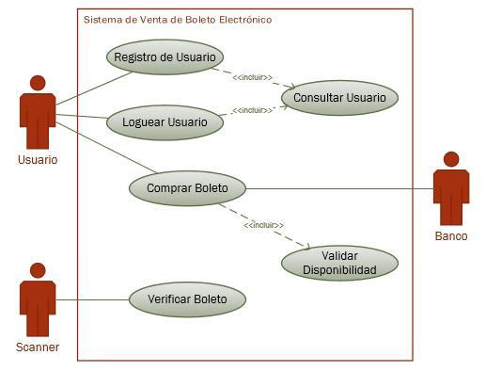
Sistema de GESTIÓN de boletos electrónicos

Slide 11
Casos de Uso | Registrar Usuario
Actores | Usuario
Propósito | Registrar un usuario al sistema para gestión de boleto electrónico
Resumen | Un usuario al ingresar al sistema deberá proporcionar los datos correspondientes para su registro
Tipo | Primario
Acciones de los Actores |  | Respuestas del Sistema
1 | El usuario ingresa sus datos en el sistema para registrarse
 |  | 2 | El sistema a través de una consulta verifica si el usuario ya esta registrado
 |  | 3 | El sistema solicita al usuario registrarse
4 | El usuario procede a registrarse
 |  | 5 | El sistema muestra mensaje de registro exitoso

Slide 12
Curso Alternativo ó Excepcional #1: El cliente ya esta registrado
Precondición: |  | El usuario ingresa sus datos en el sistema para registrarse
Acción del Actor |  |  | Repuesta del Sistema
 |  |  | 1 | El usuario ya existe
 |  |  | 2 | El sistema muestra un mensaje indicando que el usuario ya esta registrado
3 | El caso de uso continua en el paso 1 del flujo principal

Slide 13
Casos de Uso | Loguear Usuario
Actores | Usuario
Propósito | Acceso de un usuario al sistema para gestión de boleto electrónico
Resumen | Un usuario al ingresar al sistema podrá acceder al mismo una vez logueado
Tipo | Primario
Acciones de los Actores |  | Respuestas del Sistema
1 | El usuario ingresa sus datos en el sistema para acceder
 |  | 2 | El sistema a través de una consulta verifica si el usuario ya esta registrado
 |  | 3 | El sistema solicita al usuario loguearse
4 | El usuario procede a ingresar sus datos para acceder
 |  | 5 | El sistema muestra mensaje de acceso.

Slide 14
Curso Alternativo ó Excepcional #1: El usuario se equivocó al introducir los datos
Precondición: |  | El usuario ingresa sus datos en el sistema para acceder
Acción del Actor |  |  | Repuesta del Sistema
 |  |  | 1 | El usuario no pudo acceder
 |  |  | 2 | El sistema muestra un mensaje indicando que el usuario pudo haber introducido mal un dato de acceso
3 | El caso de uso continua en el paso 1 del flujo principal

Slide 15
Casos de Uso: | Comprar Boleto
Actores: | Usuario, Banco | Casos de Uso Relacionados: | Validar Disponibilidad
Propósito: | Registrar la compra de un boleto y su pago
Resumen: | Un usuario podrá comprar un boleto para un evento y este tendrá varias opciones de pago para poder adquirirlo
Tipo: | Secundario
Acciones de los Actores |  | Respuestas del Sistema
1 | El usuario solicita al sistema un boleto para un evento “x”
 |  | 2 | El sistema a través de una consulta valida si el evento esta programado o que este disponible la venta de un boleto
 |  | 3 | El sistema muestra los datos del evento
4 | El usuario solicita el boleto y procede a su compra
 |  | 5 | El sistema muestra el monto a cancelar
 |  | 6 | El Sistema pide datos del medio de pago
7 | El usuario ingresa los datos de la tarjeta
 |  | 8 | El sistema solicita al banco validez de la tarjeta
9 | El banco procede a suministrar información necesaria para la compra del boleto
 |  | 10 | El sistema muestra mensaje de transacción exitosa
 |  | 11 | El sistema genera el boleto electrónico

Slide 16
Curso Alternativo ó Excepcional #1: No hay disponibilidad de boleto
Precondición: |  | El usuario solicita al sistema un boleto para un evento “x”
Acción del Actor |  |  | Repuesta del Sistema
 |  |  | 1 | Falla la búsqueda de un boleto
 |  |  | 2 | El sistema muestra un mensaje indicando que no hay boleto disponible para la venta
3 | El caso de uso continua en el paso 1 del flujo principal
Curso Alternativo ó Excepcional #2: Tarjeta invalida
Precondición: |  | El sistema solicita al banco validez de la tarjeta
Acción del Actor |  |  | Repuesta del Sistema
 |  |  | 1 | Falla la solicitud de compra del boleto
 |  |  | 2 | El sistema muestra un mensaje de error indicando que la tarjeta es invalida
3 | El caso de uso continua en el paso 7 del flujo principal

Slide 17
Casos de Uso | Verificar Boleto
Actores | Scanner
Propósito | Verificar el boleto adquirido por el usuario
Resumen | El usuario al llegar al sitio del evento podrá tener acceso una vez que haya validado su boleto por medio de un scanner ubicado en la entrada del recinto.
Tipo | Primario
Acciones de los Actores |  | Respuestas del Sistema
1 | El scanner hace la lectura del código QR del boleto electrónico
 |  | 2 | El sistema verifica autenticidad del boleto y vigencia
 |  | 3 | El sistema muestra mensaje de bienvenida

Slide 18
Curso Alternativo ó Excepcional #1: El scanner no determina autenticidad o vigencia del boleto
Precondición: |  | El scanner hace la lectura del código QR del boleto electrónico
Acción del Actor |  |  | Repuesta del Sistema
 |  |  | 1 | El sistema muestra un mensaje de error indicando que el boleto quizás este vencido o que no corresponda al evento
2 | El caso de uso continua en el paso 1 del flujo principal

Slide 19
Objetos
Usuario
Nombre Apellido Cedula Usuario Clave
Registrarse Loguearse
Banco
NombBanco NombCuentaDestino Compañia
Gestionar venta
Usuario
Scanner
Banco
Scanner
NombCam Conexión
LecturaBoleto

Slide 20
Sistema de GESTIÓN de boletos electrónicos

Slide 21
Diagrama de secuencia
Gestión de Boleto Electrónico
Ventana
Registrar Usuario
Ventana de
Acceso
Comprar Boleto
Verificar Boleto
Usuario
1. Ingresar al sistema
2. Registrar Usuario
3. Acceder a la aplicación
4. Gestionar compra del boleto
5. Validar datos de compra
6. Gestión de Verificación

Slide 22

Diagrama de Colaboración
Ventana de Registro de Usuario
Ventana de Acceso
2. Registro (Datos del Usuario)
3. Inicio de sesión (Datos del Usuario)
1. Acceso a la interfaz (Sistema de Gestión)
4. Gestionar Compra del Boleto
Gestión de Boleto Electrónico
5. Validar datos de compra
Comprar Boleto
6. Gestión de Validación
Verificar Boleto

Slide 23
Diagrama de Paquetes
Paquete Registro
Registro de usuario
Login del usuario
Paquete Gestión de Compra
Método de Pago
Paquete
Manejo de Data de Boletos
Enlace Bancario
Data boletos adquiridos
Verificación del Boleto

Slide 24
Diagrama de Clases
Banco
+nomb_banco
+cuenta_persona
+compañía_tarjeta
Usuario
+cedula
+nombre
+apellido
+correo
+dirección
+teléfono
Gestion de Compra
+datos_usuario
+medio_de_pago
Scanner
+conexión
+camara

Slide 25
Diagrama de Composición y estructura
Ingreso al Sistema
Gestión de Compra del Boleto
Generar Boleto Electrónico
Registro de un Usuario
Loguin del Usuario
Método de Pago
Validación
Validación

Slide 26
Diagrama de actividades
Ingresa al sistema
Acceder con login
No
Notificación de rechazo
¿Acceso Permitido?
Si
Notificación de rechazo, tarjeta no valida
Notificación de Boleto Adquirido Exitosamente
No
Acceso Exitoso
Gestionar Compra del Boleto
Validación del Boleto
Si
¿Datos de tarjeta validos?

Slide 27

Diagrama de componentes y Despliegue
Sistema de Gestión de Boletos Electrónicos
Usuario
Registrar Usuario
Consultar Usuario
Server
Gestión Compra del Boleto
Loguear
Usuario
Validación Disponibilidad

